Slide 1
การเคลื่อนที่ในแนวตรง
ความหมายของ การเคลื่อนที่
การเคลื่อนที่ คือ...การไม่อยู่กับที่...หรือ...การไม่ได้อยู่ที่ที่เดิม
การเคลื่อนที่ คือ...การเปลี่ยนที่อยู่ จาก ที่เดิม ไปอยู่ ที่ใหม่
ปัญหา
คือ อะไรเป็นดัชนีชี้ว่า เป็น ที่เดิม หรือ ที่ใหม่
ดัชนี หรือปัจจัยที่บ่งบอก ที่อยู่ ของวัตถุดังกล่าว คือ ตำแหน่ง
องค์ประกอบในการระบุตำแหน่งคือ สิ่งอ้างอิง

Slide 2
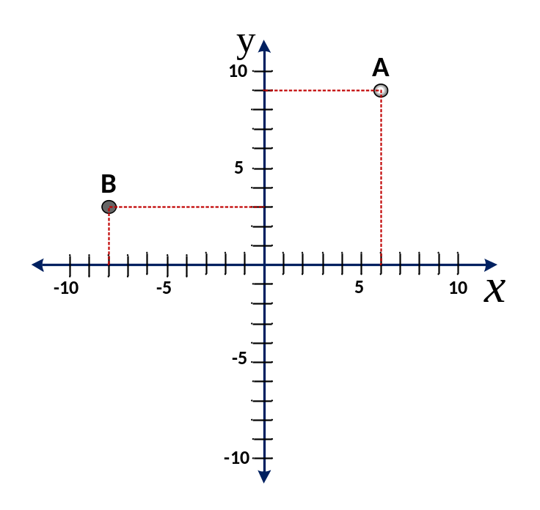
2.1 ตำแหน่ง(Position) และ การบอกตำแหน่ง
การบอกตำแหน่ง จะมี 4 ลักษณะ ตามบริบทของการพิจารณา
1. การบอกตำแหน่งในระนาบ ซึ่ง ปัจจัยอ้างอิง คือ พิกัดฉาก x และ y
การบอกตำแหน่ง ต้องบอก
เป็นคู่ลำดับ คือ(x , y)
ตำแหน่ง A คือ (6,9)
ตำแหน่ง B คือ (-8,3)

Slide 3
2. การบอกตำแหน่ง ใน Space เช่น การบอกตำแหน่งของดวงดาว
การบอกตำแหน่งของดวงดาว จะบอกเป็น คู่ลำดับ ของมุม 2 มุม เป็นพิกัดอ้างอิง คือ มุมอาซิมุส และ มุมเงย
มุมอาซิมุส(Azimuth)
เป็นมุมในแนวราบ โดย เริ่มจากทิศเหนือ หมุนไป ทิศตะวันออก
ทิศใต้ ทิศตะวันตก และกลับมาทิศเหนือ ครบ 360 องศา
มุมเงย(Altitude)
เป็นมุมในแนวตั้ง โดย เริ่มจากพื้นราบ ขึ้นไปบนท้องฟ้า
เหนือศีรษะเป็น 90 องศา

Slide 4
3. การบอกตำแหน่งบนผิวโลก ซึ่งก็คือ การบอก
พิกัดภูมิศาสตร์(Geographic Coordinates)
เป็นระบบอ้างอิงบนพื้นผิวพิภพ(พื้นผิวโลก) ตำแหน่งของจุดใดๆบนพื้นผิวโลกสามารถกำหนดได้ด้วยค่า ละติจูด และ ลองจิจูด
เส้นละติจูด (Latitude) เป็นพิกัดใช้บอกตำแหน่ง แนว เหนือ – ใต้ เป็นเส้นสมมติที่ลากขนานกับเส้นศูนย์สูตร เส้นศูนย์สูตรเป็นเส้นละติจูด 0⁰ ที่ขั้วโลกเหนือมีละติจูดเป็น 90⁰เหนือ ที่ขั้วโลกใต้มีละติจูดเป็น 90⁰ ใต้

Slide 5
ลองจิจูด(Longitude) เป็นพิกัดที่ใช้บอกตำแหน่งในแนว
ตะวันออก – ตะวันตก โดยเริ่มที่เส้น ไพร์มเมอริเดียน (Prime Meridian) ซึ่งเส้นไพร์มเมอริเดียนถูกกำหนดให้เป็นจุดอ้างอิง
โดย จะนับเป็น 0⁰ ไป ทางตะวันออกเป็น + 180⁰ ไปทางตะวันตกเป็น -180⁰
เส้นลองจิจูด 0⁰ เป็นเส้นที่ลากผ่านหอดูดาว(Royal observatory เมืองกรีนิช (Greenwich) ประเทศอังกฤษ

Slide 6
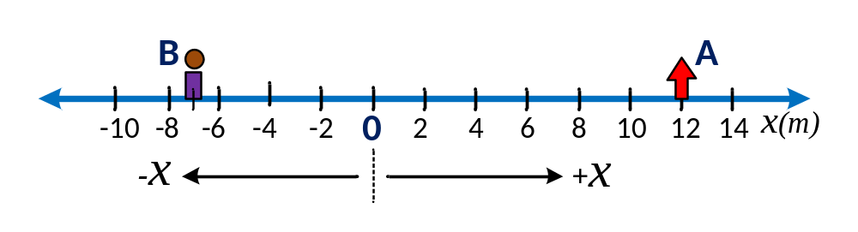
4. การบอกตำแหน่งเชิงเส้น(แนวเส้นตรง)
การบอกตำแหน่งแบบนี้ ได้ยึด เส้นจำนวน(แกน x ) เป็นแกนอ้างอิง
ใช้จุด 0 เป็นจุดอ้างอิง
+12 m.
+19 m.
A อยู่ที่ตำแหน่ง............
A อยู่ห่างจาก B เท่าไร (ตอบ)............
-7 m.
-19 m.
B อยู่ที่ตำแหน่ง..........
B อยู่ห่างจาก A เท่าไร (ตอบ)............
การหาระยะทางระหว่าง 2 จุด หาได้จาก ตำแหน่งหลัง - ตำแหน่งแรก

Slide 7
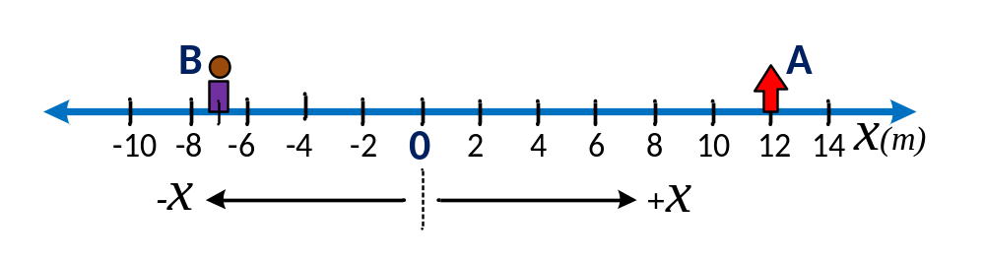




จากตัวอย่างข้างต้น เราสามารถ บอกตำแหน่งและระยะทางเชิงวิชาการได้ดังนี้
A อยู่ที่ตำแหน่ง +12 m.
หรือ ตำแหน่งของ A คือ
B อยู่ที่ตำแหน่ง - 7 m.
หรือ ตำแหน่งของ B คือ
A อยู่ห่างจาก B +19 m.
หรือระยะของ A จาก B คือ
B อยู่ห่างจาก A -19 m.
หรือระยะของ B จาก A คือ

